Slide 1
МАДОУ ПГО «Детский сад №63 комбинированного вида»
«Развивающая доска – Бизиборд»
Разработчик:
Воспитатель Варламова Алена Николаевна
СЗД, стаж работы 5 лет
.

Slide 2
Почему бизиборд???
Его необходимость в современном мире?
Бизиборды – это развивающие игровые доски для детей, на которых закреплены различные игрушки и мелкие детали.
Почему они так популярны?

Slide 3
Актуальность
Бизиборды – развивающая доска со всевозможными кнопками, выключателями, крючками и прочими маленькими «опасностями», которые ребёнку трогать обычно запрещено по технике безопасности.
Известно, что прототип современного бизиборда был изготовлен еще в 1907 году самой Марией Монтессори. Проанализировав поведение малышей, она пришла к выводу, что они познают мир и воспринимают информацию в большинстве своём через сенсорные ощущения, таким образом, развивая мелкую моторику, Мария Монтессори решила дать возможность детям поиграть с предметами, к которым родители обычно не подпускают их. Благодаря ей появился первый бизиборд.
Мою группу посещают два ребенка – инвалида (глухой ребенок и умственно-отсталый ребенок), на которых мной разработана АОП. Данная развивающая доска служит эффективным методом в развитии в т.ч. у детей с ОВЗ, мелкой моторики пальчиков рук, активной речи, мышления, памяти; способствует воспитанию волевых и нравственных качеств. Не даром бизиборды еще называют «Волшебная доска», «Чудо-доска», «Доска-стенд для развития мелкой моторики».

Slide 4
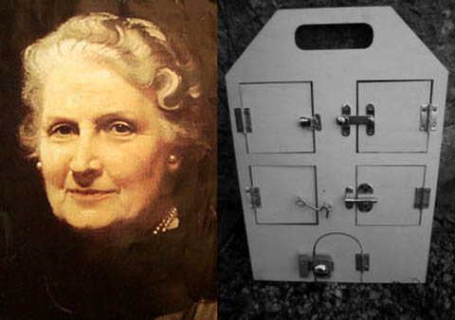
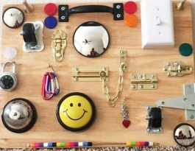
Для чего нужны бизиборды.
Известно, что прототип современного бизиборда был изготовлен еще в 1907 г. Марией Монтессори. Итальянский педагог посвятищала много времени изучению этапов развития ребенка и разработала авторскую методику.
Проанализировав поведение малышей, она пришла к выводу, что они познают мир и воспринимают информацию в большенстве своем через сенсорные ощущения, таким образом развивая мелкую моторику. Монтессори решила дать возможность детям поиграть с предметами, к которым родители обычно не допускают их.

Slide 5
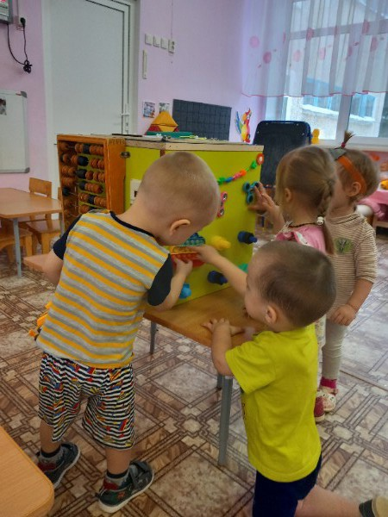
Цель:
Развитие мелкой моторики рук, сенсорных способностей, памяти, внимания, творческого и логического мышления для детей 1,5 – 2 лет

Slide 6
Задачи:
1.Формировать умение и навыки открывания и закрывания различных замков, задвижек.
2. Развивать мелкую моторику, речь, воображение, мышление, фантазию, сенсорную память.
3. Закреплять представления о свойствах предметов.
4. Развивать пространственное ориентирование, способствовать пониманию понятий «вверху», «внизу», «справа», «слева».
5. Формировать навыки шнуровки.
6. Развивать глазомер.
7. Развивать мыслительные операции анализа, сравнения, обобщения.

Slide 7
Материал для использования
Ремни, крючки, задвижки, выключатели, розетки, прищепки, молния, шнуровка, погремушка, счеты и др.

Slide 8
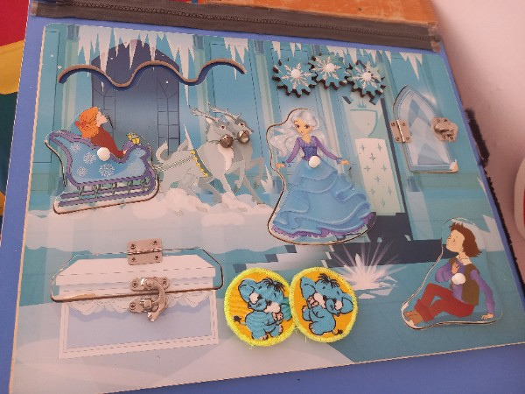
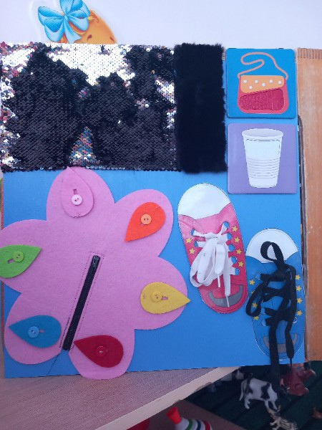
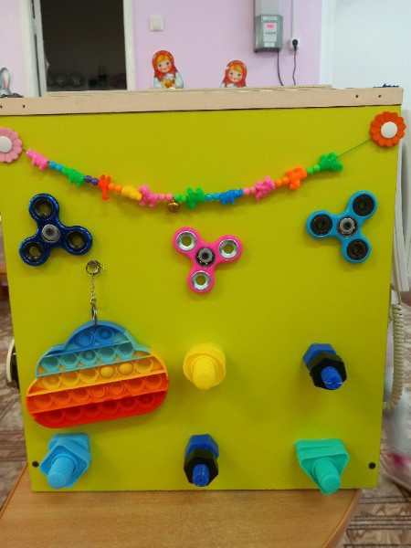
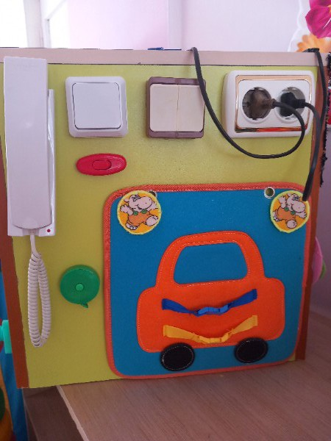
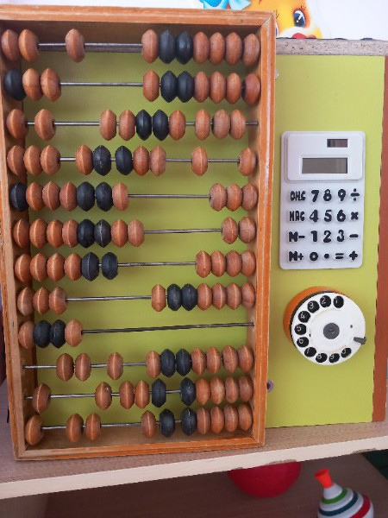

Slide 9
А теперь я больше расскажу об этих элементах
«Выключатели, розетки»
Цель: развивать мелкую моторику рук, развивать познавательные интересы, мышление, усидчивость.
«Молния»
Цель: учить детей застегивать и расстёгивать замки, молнии, развитие ручной умелости
«Счёты»
Цель: развивать мелкую моторику рук, изучать категории «один – много», в дальнейшем порядковый счет до десяти, причем можно считать в прямом и в обратном порядке.
«Шнуровка, ленточки»
Цель: способствование развитию тонких движений пальцев рук (тонкой моторики). Развитие глазомера, внимания, укрепление пальцев и кисти руки (мелкая моторика), обучение завязыванию и развязыванию узелков, бантиков.
«Бусы»
Цель: закрепление и развитие мелкой моторики, зрительно-моторной координации, различение предметов по форме, цвету, величине. Развитие концентрации внимания, усидчивости, аккуратности, творческого воображения. Обучение приемам работы по образцам и создание собственного произведения.

Slide 10
С помощью Бизиборда происходит развитие…
Мелкой и крупной моторики;
Внимательности и самостоятельности;
Мышления;
Сенсорики;
Творческого потенциала;
Логики, памяти;
Развития речи;
Навыков (застегнуть пуговку, завязать шнурок, открыть замочек и т.д.)

Slide 11
Формы работы с бизибордом:
Образовательная деятельность;
Совместная деятельность;
Индивидуальная деятельность;
Дидактическая игра.

Slide 12
Ожидаемые результаты:
Ребенок:
Овладевший средствами общения и способами взаимодействия со взрослыми и сверстниками;
Любознательный и активный;
Имеющий первичное представление об мире;
Овладевший необходимыми умениями и навыками.
Дидактическое пособие сделанное своими руками – это всегда дополнительный стимул к работе воспитателя с детьми. Поэтому оно никогда не бывает лишним. Можно и без особых затрат обновить дидактические пособия в своих группах.

Slide 13
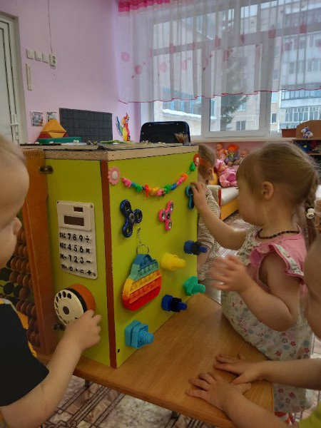
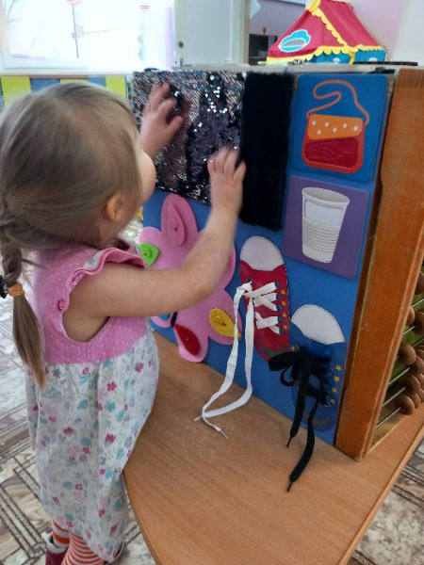
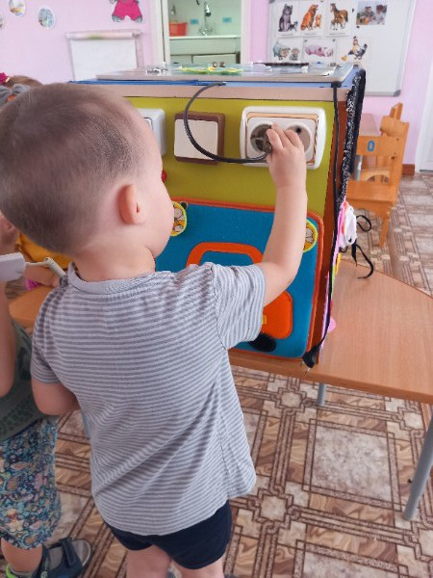
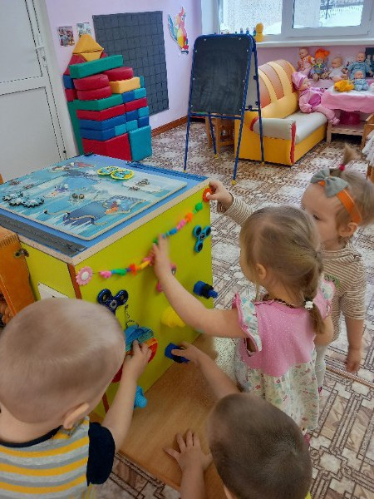
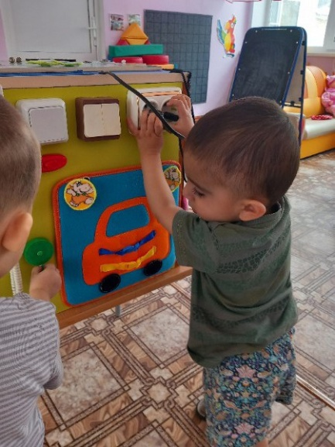
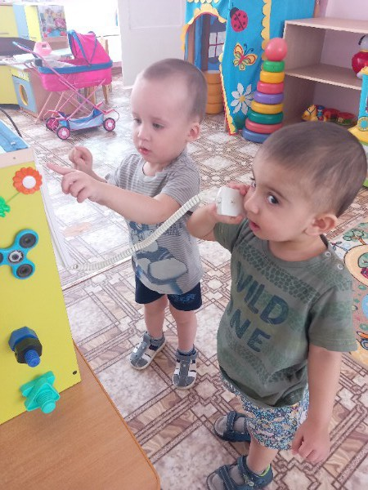
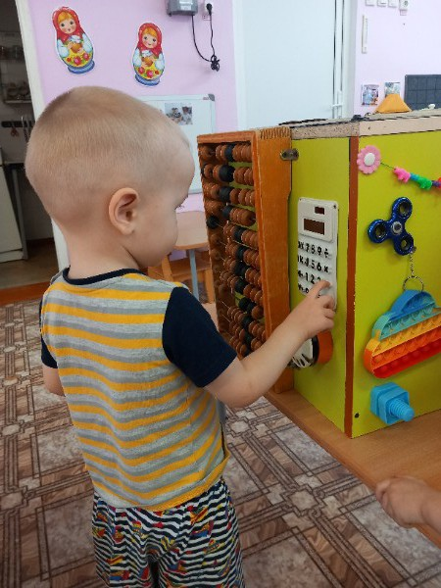

Slide 14
СПАСИБО ЗА ВНИМАНИЕ

